Slide 1
第5章 放大电路基础
【本章内容提要】
放大的概念及放大电路的性能指标；
基本共射放大电路的组成、工作原理及分析方法；
放大电路静态工作点的稳定；
单管放大电路的三种基本组态；
多级放大电路的耦合方式及分析方法。

Slide 2
本章内容提要
重点：
（1）放大电路中信号放大的实质；
（2）基本放大电路的组成及分析方法；
（3）射极输出器的分析；
（4）多级放大器的分析。
难点：
（1）微变等效电路法的思想及应用；
（2）分压式工作点稳定电路的稳定原理；
（3）多级放大电路的直接耦合及零漂现象的产生。

Slide 3
5.1 放大的概念和放大电路的性能指标
5.1.1 放大的概念
信号放大的例子：在电子设备中，经常要把微弱的电信号放大，以便推动执行元件工作。例如，在测量或自动控制的过程中，常常需要检测和控制一些与设备运行有关的非电量，如温度、湿度、流量、转速、声、光、力和机械位移等，虽然这些非电量的变化可以用传感器转换成相应的电信号，但这样获得的电信号一般都比较微弱，必须经过放大电路放大以后，才能驱动继电器、控制电机、显示仪表或其他执行机构动作，以达到测量或控制的目的。所以说，放大电路是自动控制、检测装置、通讯设备、计算机以及扩音机、电视机等电子设备中最基本的组成部分。
放大电路，又称放大器，其功能是把微弱的电信号不失真地放大到所需要的数值。
何为放大：所谓放大，从表面上看是将输入信号的幅度增大了，但实质上是实现能量的控制和转换。即在输入信号作用下，通过放大电路将直流电源的能量转换成负载所获得的能量。能够控制能量的元件称为有源元件，因而放大电路中必须包含有源元件，才能实现信号的放大作用。晶体三极管和场效应管就是这种有源元件，它们是构成放大电路的核心原件。

Slide 4
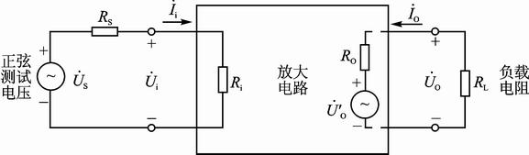
5.1.2 放大电路的性能指标
一个放大电路质量的优劣，需要用若干项性能指标来衡量。测试指标时，一般在放大电路的输入端加上一个正弦测试电压，如图5-1所示。
图5-1
放大电路的主要技术指标有以下几项：
1．放大倍数
放大倍数是衡量一个放大电路放大能力的指标。放大倍数愈大，则放大电路的放大能力愈强。
放大倍数定义为输出信号与输入信号的变化量之比。

Slide 5


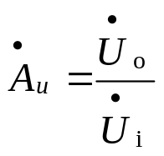
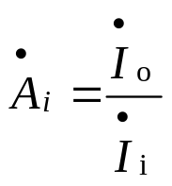
（1）电压放大倍数
电压放大倍数等于输出电压与输入电压之比。其大小用以衡量放大器放大电压信号的能力。
测试电压放大倍数指标时，通常在放大电路的输入端加上一个正弦波电压信
号，假设其相量为 ，然后在输出端测得输出电压的相量为 ，此时可用 与
之比表示放大电路的电压放大倍数，即
说明：一般情况下，放大电路中输入与输出信号近似为同相，因此可用电压有效值之比表示电压放大倍数，即A_{u} = U_{o}/U_{i}。
（2）电流放大倍数
同理，可用输出电流与输入电流相量之比表示电流放大倍数，即
也可用有效值之比A_{i} = Io/I_{i}表示电流放大倍数。

Slide 6
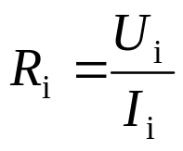

2．输入电阻
输入电阻衡量一个放大电路向信号源索取信号大小的能力。输入电阻愈大，放大电路向信号源索取电压信号的能力愈强，也就是放大电路输入端得到的电压U_{i}与信号源电压U_{S}的数值愈接近。
放大电路的输入电阻是指从输入端看进去的等效电阻，用R_{i}表示。R_{i}是输入电压有效值U_{i}与输入电流有效值I_{i}之比，即
3. 输出电阻
输出电阻是衡量一个放大电路带负载能力的指标，用R_{o}表示。输出电阻愈小，则放大电路的带负载能力愈强。
任何放大电路的输出回路均可等效成一个有内阻的电压源，如图5-1所示，从放大电路输出端看进去的等效内阻就是输出电阻。输出电阻定义为：信号源U_{S}置零，输出端开路（即R_{L} = ∞）时，在输出端外加一个端口电压 ，得到相应端口电流 ，两者之比就是输出电阻。

Slide 7
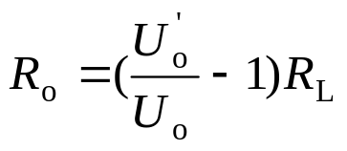
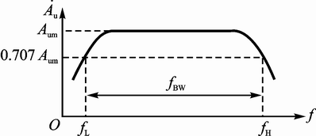
实验中常用公式（5-4）求放大器的输出电阻。式中为断开负载时的输出电压；为接上负载R_{L}（为已知）时的输出电压。
（5-4）
4. 通频带
通频带是衡量一个放大电路对不同频率的输入信号适应能力的指标。一般来说，由于放大电路中耦合电容、三极管极间电容以及其它电抗元件的存在，使放大倍数在信号频率比较低或比较高时，不但数值下降，还产生相移。这种特性称为放大电路的频率特性，频率特性可直接用放大电路的电压放大倍数Au与频率f的关系来描述，如图5-2所示。
把放大倍数下降到中频放大倍数A_{um}的0.707倍的两个点所限定的频率范围定义为放大电路的通频带，用符号f_{BW}表示，如图5-2所示，其中f_{L}称做下限频率，f_{H}称做上限频率，f_{L}与f_{H}之间的频率范围即为通频带。
图5-2

Slide 8
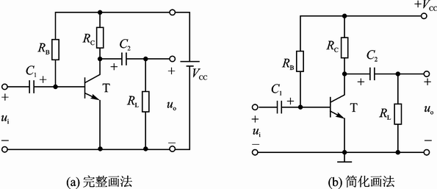
5.2 基本放大电路的组成及工作原理
5.2.1 单管共射放大电路的组成及各元件的作用
为保证放大电路具备正常的信号放大作用，在组成上必须满足以下条件：
（1）三极管必须工作在放大区（即发射结正偏，集电结反偏）；
（2）输入信号能够送至放大电路的输入端（即三极管的发射结）；
（3）放大后的信号电压能够输出至负载。
根据以上条件，可得单管共射放大电路的电路原理图如图5-3所示。其中图5-3（a）是完整画法，（b）是简化画法。输入电压ui是有待于放大的微弱信号，输出电压为uo是负载所获得的放大后的电压信号。
图5-3

Slide 9
电路中各元件的作用为：
（1）三极管T：
起电流放大作用，是放大电路的核心元件。
（2）直流电源V_{CC}：
有两个作用，一方面与Rb、Rc相配合，为三极管提供合适的直流偏置电压，保证三极管工作在放大状态；另一方面为输出提供所需能量，V_{CC}的数值一般为几至十几伏。
（3）基极偏置电阻Rb
基极偏置电阻Rb与V_{CC}配合，决定了放大电路基极静态偏置电流的大小，这个电流的大小直接影响三极管的工作状况，因此必须大小合适。Rb的阻值一般为几十至几百千欧。
（4）集电极负载电阻Rc
集电极负载电阻Rc的主要作用是将三极管集电极电流的变化量转换为电压的变化量，反映到输出端，从而实现电压放大。Rc的阻值一般为几至几十千欧。
（5）耦合电容C1和C2
耦合电容C1和C2起“隔直通交”的作用：一方面隔离放大电路与信号源和与负载之间的直流通路；另一方面把输入信号中的直流隔断，只把交流成分送到输入回路，同理，把输出中的直流电压隔断，仅把交流电压送出去。C1、C2一般为几至几十微法的电解电容。

Slide 10
5.2.2 单管共射放大电路的工作原理
放大电路中信号特点：放大电路在正常放大信号时，电路中既有直流电源V_{CC}，也有动态信号源ui（这里以正弦交流信号源为例），也就是说，电路中的电压、电流是“交、直流并存”的。直流是基础，交流是被放大的对象。为了便于分析，通常将直流和交流分开来讨论，即放大电路的静态分析和动态分析。
1. 放大电路的静态
（1）静态及静态工作点
当放大电路的输入信号u_{i} = 0时，电路中只有直流电压和直流电流的状态称为静态。电路参数确定后，直流电压U_{BE}、U_{CE}和直流电流I_{B}、I_{C} 的数值便唯一地确定下来。静态电流和静态电压的数值将在三极管的特性曲线上确定一点，这一点称为静态工作点，用Q表示。所以静态工作点可以用I_{BQ}、U_{BEQ}、I_{CQ}和U_{CEQ}四个物理量来表示。
（2）合理设置静态工作点的必要性
为了不失真（或基本不失真）地放大信号，必须首先给放大电路设置合适的静态工作点，否则就会出现非线性失真。这里包括两方面含义，一是必须设置静态工作点，即给电路加上直流量；二是静态工作点要合适，即所加直流量的大小要适中。

Slide 11
如果设置了静态工作点，但大小不合适，在特性曲线上表现为工作点Q的位置太高或太低。若Q点太高，ui中幅值较大的部分将进入饱和区；Q点太低，ui中幅值较小的部分将进入截止区。无论是饱和区还是截止区，对信号没有放大作用，最终都会使信号发生失真。以上两种情况下所发生的失真分别称为饱和失真和截止失真，统称为非线性失真。所以必须设置合适的静态工作点，以保证交流信号叠加在大小合适的直流量上，处于三极管的近似线性区。
2. 放大电路的动态
当放大电路加上交流信号ui 后，信号电量叠加在原静态值上，此时电路中的电流、电压既有直流成分，也有交流成分。图5-4所示为单管共射放大电路中电压、电流的工作波形。
由波形可见，除ui和uo外，其他电压电流波形都是交直流并存的。为了分析方便，通常将直流和交流分开考虑（仅是一种分析方法）。现只考虑交流的情况，此时电路中的电压、电压是纯交流信号，没有直流成分，电路的这种工作状态称为动态。

Slide 12
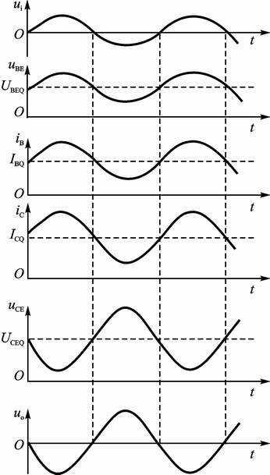
为了清楚地表示放大电路中的各电量，对其表示的符号进行如下规定：
（1）直流量：
字母大写，下标大写。如I_{B}、I_{C}、U_{BE}、U_{CE} 。
（2）交流量：
字母小写，下标小写。如i_{b}、i_{c}、u_{be}、u_{ce}。
（3）交、直流叠加量：
字母小写，下标大写。如i_{B}、i_{C}、u_{BE}、u_{CE}。
（4）交流量的有效值：
字母大写，下标小写。如I_{b}、I_{c}、U_{be}、U_{ce} 。
图5-4

Slide 13
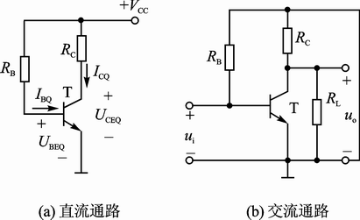
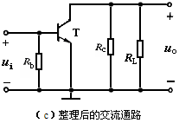
3. 直流通路与交流通路
所谓直流通路，就是直流电源VCC作用形成的电流通路。直流通路是将放大电路中电容视为开路，电感视为短路而得到的。采用直流通路分析放大电路又称为静态分析。
所谓交流通路，就是交流信号源ui作用所形成的电流通路。交流通路是将放大电路中电容视为短路，电感视为开路，直流电源视为短路而得到的。采用交流通路分析放大电路又称为动态分析。
图5-3所示单管共射放大电路的直流通路和交流通路分别如图5-5（a）、（b）和（c）所示，其中图（c）是将图（b）交流通路整理后得到的。
图5-3

Slide 14
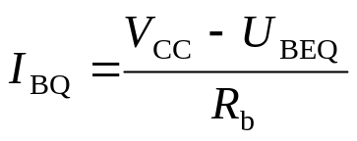


5.3 放大电路的分析方法
5.3.1 静态分析
放大电路静态分析的目的是求静态工作点Q，实际是求四个直流量：I_{BQ}、U_{BEQ}、I_{CQ}和U_{CEQ}，如图5-5（a）中所示。通常U_{BEQ}作为已知量，因此只需求I_{BQ}、I_{CQ}和U_{CEQ}三个物理量。静态分析通常可以采用公式法（也称近似估算法）和图解法两种。
1. 用公式法计算Q点
图5-5（a）所示单管共射放大电路的直流通路中，各直流量及其参考方向已标出，由图可以估算出I_{BQ}、I_{CQ}和U_{CEQ}。其公式为

Slide 15
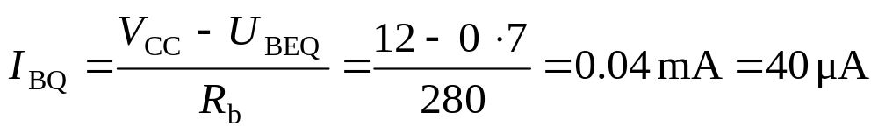


例5-1 图5-3（b）所示单管共射放大电路中，已知VCC = 12 V，Rc = 3 kΩ，Rb = 280 kΩ，NPN型硅管的β等于50，试估算电路的静态工作点。
解 由于是硅三极管，可取U_{BEQ} = 0.7 V

Slide 16
2. 用图解法计算Q点
图解法是利用三极管的特性曲线，用作图的方法来分析放大电路的基本性能，图解法能直观地反映放大器的工作原理。用图解法确定静态工作点的方法如下：
（1）根据公式求出 ，并在三极管的输出特性曲线上找出对应IBQ的那条曲线。
（2）根据 ，画出与之对应的线段，该线段称为直流负载线。
（3）在输出曲线上找出直流负载线与I_{BQ}那条曲线的交点，此交点就是需要确定的静态工作点，然后根据Q点找出I_{CQ}和U_{CEQ}的值。
例5-2 图5-6（a）所示的单管共射放大电路中，已知Rb = 280 kΩ，Rc = 3 kΩ，直流电源VCC = 12 V，三极管的输出特性曲线如图5-6（b）所示。试用图解法确定静态工作点。

Slide 17
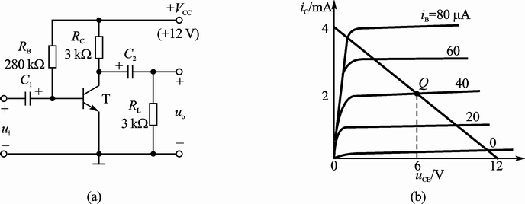
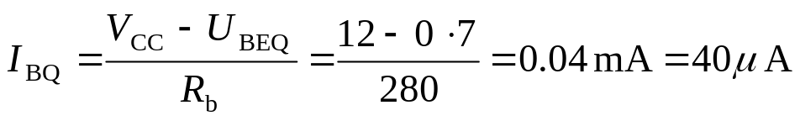
图5-6
解 首先利用近似估算法估算出I_{BQ}
然后在输出特性曲线上作直流负载线，如图5-6（b）所示。直流负载线上两个特殊点为：当IC = 0时，UCE = 12 V；当UCE = 0时，IC = 4 mA。连接以上两点，即为直流负载线。
直流负载线与输出特性曲线中IB = 40 μA的那条曲线的交点就是静态工作点Q。此时由图5-6（b）可得在静态工作点Q处，ICQ = 2 mA，UCEQ = 6 V。

Slide 18
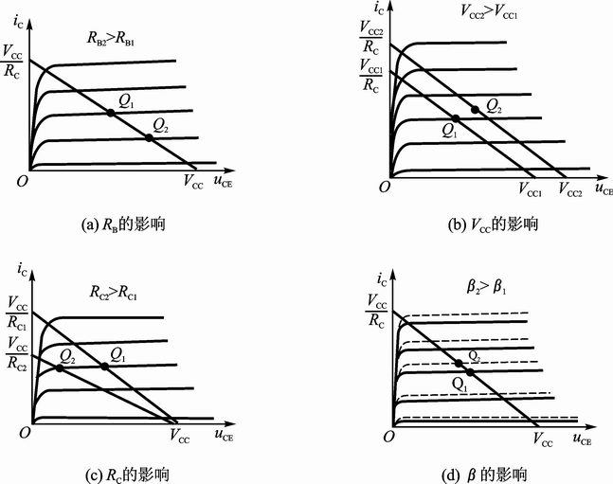
3. 用图解法分析电路参数对静态工作点的影响
利用图解法并借助三极管的输出特性曲线，还可以直观地看出当放大电路的元件参数变化时，静态工作点的位置的变化情况。见下图5-7所示。
图5-7

Slide 19
（1）R b变化对Q点的影响
Rb增大时，IBQ相应减小，由于VCC、Rc不变，直流负载线不变，静态工作点Q沿直流负载线向截止区移动，如图5-7（a）所示，ICQ减小，UCEQ增大；反之，R b减小时，IBQ相应增大，静态工作点Q沿直流负载线向饱和区移动，ICQ增大，UCEQ减小。
（2）VCC变化对Q点的影响
VCC增大，因为Rc不变，负载线斜率不变，所以负载线向右平移。而IBQ增大，则Q点向右上方移动，如图5-7（b）所示，ICQ增大，UCEQ也增大。
（3）Rc变化对Q点的影响
Rc增大，根据直流负载线方程式UCEQ = VCC - ICQRc，直流负载线与横轴的交点VCC不变，与纵轴的交点VCC/Rc下降，因此直流负载线比原来的平坦，静态工作点Q沿IBQ向左移动，如图5-7（c）所示。ICQ基本不变，UCEQ减小；反之Rc减小，直流负载线变陡，Q点沿IBQ向右移动，ICQ基本不变，UCEQ增大。
（4）β变化对Q点的影响
β值变化主要是因为更换管子或温度变化引起的β值增大，伏安特性间距加大，如图5-7（d）中虚线所示。如果IBQ不变，则Q点向饱和区移动，ICQ增大，UCEQ减小。

Slide 20
5.3.2 动态分析
放大电路动态分析的目的：是求解放大电路的各项动态参数，如电压放大倍数电压放大倍数Au、输入电阻Ri、输出电阻Ro。动态分析也可采用图解法，此外还有微变等效电路法。
1. 用图解法分析动态
交流通路的外电路伏安特性称为交流负载线。交流通路的外电阻有两个，Rc和RL，两者相并联，用RL/表示，即 RL/ = Rc //RL 。因此交流负载线与直流负载线的不同是，其斜率不是 -1/ Rc，而是 -1/ RL/，因为RL/ = Rc //RL＜Rc，所以交流负载线比直流负载线更陡。
画交流负载线时，一方面交流负载线一定经过静态工作点Q。这是因为输入电压ui = 0时，放大电路相当于静态的情况，所以交流负载线和直流负载线都过静态工作点Q。另一方面，又知其斜率是-1/ RL/，因此，只要过Q点作斜率是-1/ RL/的直线，即可得到交流负载线。

Slide 21
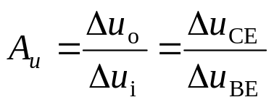
需要指出的是：当放大电路外加一个正弦输入信号ui时，工作点将沿交流负载线运动。所以只有交流负载线才能描述动态时△i_{C}和△u_{CE}的关系，而直流负载线只能用以确定静态工作点Q。
在放大电路外加一个正弦输入信号ui时，在线性范围内，三极管的u_{BE}、i_{B}、i_{C}和u_{CE}都将围绕其静态值按正弦规律变化。放大电路基极回路和集电极回路的动态工作情况分别如图5-8（a）和（b）所示。
可利用图解法求放大电路电压放大倍数。其过程是：先假设基极电流在静态值附近有一个变化量△i_{B}，在输入特性上找到相应的△u_{BE}。然后再根据△i_{B}，在输出特性的交流负载线上找到△u_{CE}，如图5-8（b）所示，则电压放大倍数
（增益）为 。

Slide 22
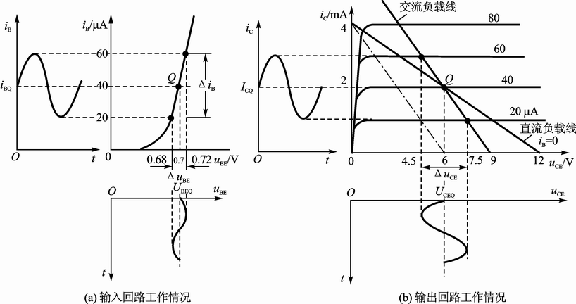
图5-8

Slide 23
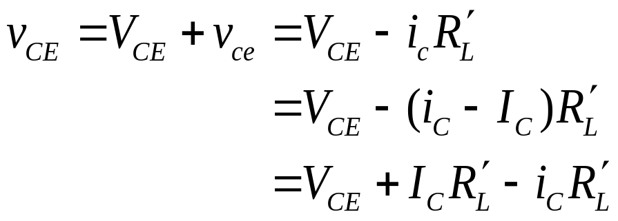
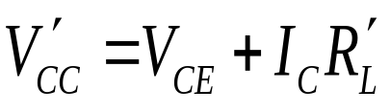
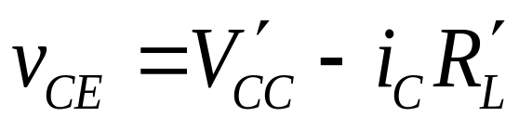
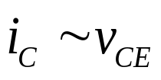
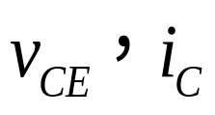
由交流通路可得交流负载线方程
令
，则
将该直线方程画在
平面上就是交流负载线。
交流负载线是瞬时工作点
（
）
的运动轨迹。

Slide 24
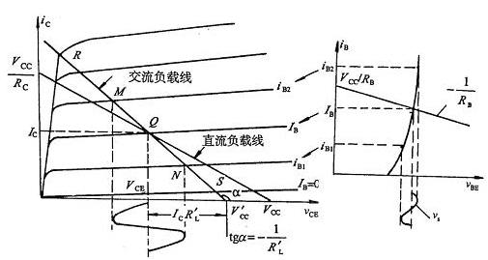
交流负载线分析共射放大器大信号动态范围

Slide 25
放大器的非线性失真
放大器的非线性失真是指BJT的非线性而引起的失真。
产生的原因是静态工作点Q设置不当和输入信号幅度较大，使放大器的工作区超出了BJT特性曲线的线性区，从而产生的波形失真。包括截止失真和饱和失真。

Slide 26
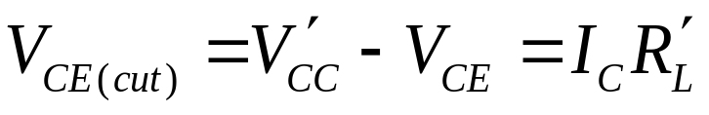


1）截止失真
截止失真是由于静态工作点Q设置的偏低（靠近
截止区），而输入电压的幅度又较大时，而导致输出
电压的波形既进入截止区出现被“削顶”的现象。
最大不截止失真幅度：
可以这样理解，在交流负载 条件下，输出信号正半周最大波动范围是I_{C}在(0～I_{CQ})变化,I_{C}=0时,输出信号电压为最大值,所以输出信号正半周最大不截止失真幅度是

Slide 27
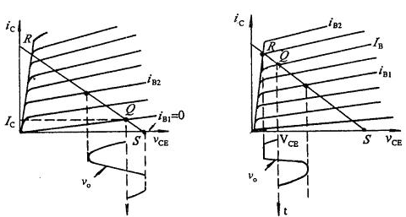
(a) Q点偏低产生的截止失真 (b) Q点偏高产生的饱和失真
静态工作点Q的位置与削波失真的关系

Slide 28
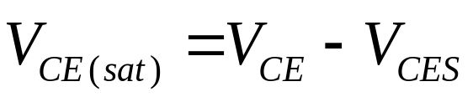
2）饱和失真
饱和失真是由于静态工作点Q设置的偏高（靠近
饱和区），而输入电压的幅度又较大时，而导致输入
电压的波形被“削底”的现象。
最大不饱和失真幅度：
可以这样理解，在交流负载 条件下，输出信号负半周最大波动范围是I_{C}从I_{CQ}到使三极管饱和为止, 所以输出信号负半周最大不饱和失真幅度是
V_{CEQ}-V_{CES}

Slide 29
（3）放大器非线性失真的重要特征
如果将被“削波”的输出电压分解成付氏级数，
可见v_{o}中除了有与输入电压同频率的基波分量以外，
还含有频率等于基波频率整数倍的谐波分量。因此，
非线性失真使输出信号含有输入信号没有的频率分量。

Slide 30
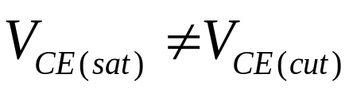
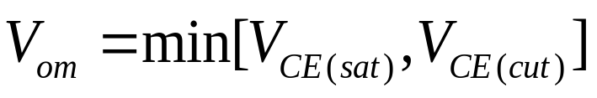
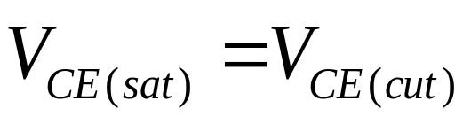
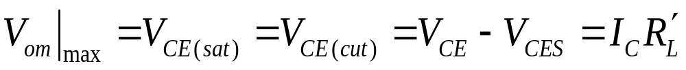
（4）放大器的动态范围
放大器的动态范围是指不出现失真时，输出电压的
振幅V_{om}的最大摆动范围。
时，放大器的动态范围为
时，静态工作点Q设置是交流负载线的
中点时，放大器有最大的动态范围

Slide 31
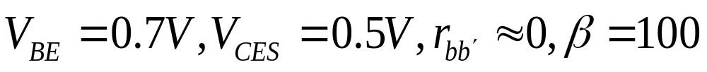
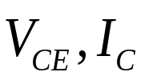
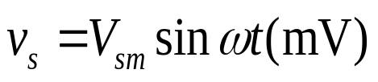
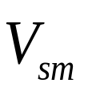

例 如下图所示的放大电路，已知BJT：
。
1)估算静态工作点Q（
）。
2)在
坐标平面上画出直流负载线和交流负载线，
并确定该放大器的动态范围。
3)若
，增大
，首先出现何种失真？
4)若增大
，最终会出现何种类型的削波失真？

Slide 32
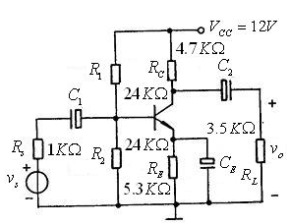

Slide 33
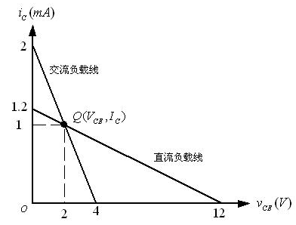

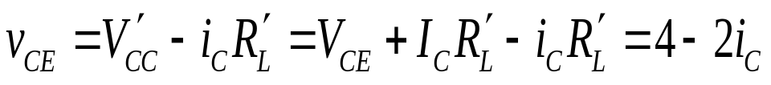
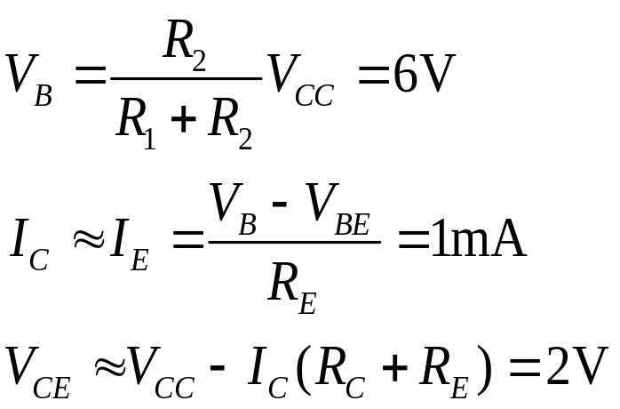

解：（1）估算静态工作点。
由于
所以
交、直流负载线

Slide 34
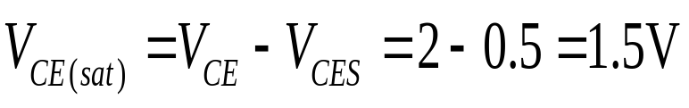
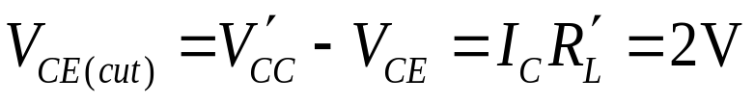
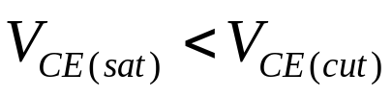



（2）求动态范围
最大不饱和失真幅度：
最大不截止失真幅度：
动态范围：
  （3）由于
，当 增大
时，首先出现饱和失真。
（4）增大
，使
减小，导致
和
减小，
从而使静态工作点Q降低，靠近截止区，最终出现截止
失真。

Slide 35
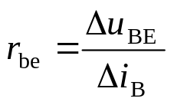
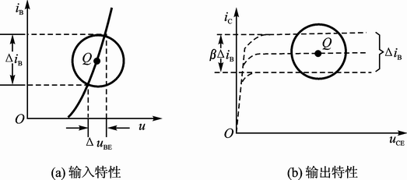
2. 用微变等效电路法分析动态
微变等效电路法的指导思想：如果放大电路的输入信号较小，就可以保证三极管工作在输入特性曲线和输出特性曲线的线性放大区（严格说，应该是近似线性区）。因此，对于微变量（小信号）来说，三极管可以近似看成是一个线性元件，可以用一个与之等效的线性电路来表示。这样，放大电路的交流通路就可以转换为一个线性电路。此时，可以用线性电路的分析方法来分析放大电路。这种分析方法得出的结果与实际测量结果基本一致，此法称为微变等效电路法。
（1）三极管的近似线性等效电路
三极管特性曲线的局部线性化如图5-9所示。当三极管工作在放大区时，在静态工作Q附近，输入特性曲线基本上是一条直线，如图5-9（a）所示。即△i_{B}与△u_{BE}成正比，因而可以用一个等效电阻r_{be}来代表输入电压和输入电流之间的关
系，即 。
图5-9

Slide 36
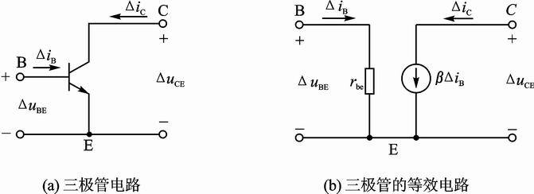
从图5-9（b）所示输出特性曲线可以看出，在Q点附近一个微小范围内，特性曲线基本上是水平的，而且相互之间平行等距，即△i_{C}仅由△i_{B}决定而与u_{CE}无关，满足△i_{C}=β△i_{B}。所以三极管的c、e间可以等效为一个线性的受控电流源，其电流大小为β△iB。于是，得到三极管的线性等效电路如图5-10所示。由于该等效电路忽略了u_{CE}对i_{B}、i_{C}的影响，因此又称为简化的微变等效电路。
图5-9

Slide 37
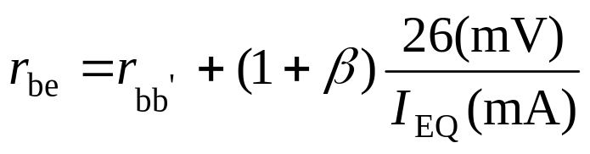

（2） r_{be}的计算
由于输入特性曲线往往手册上不给出，而且也较难测准。对于r_{be}，一般可用下面的简便公式进行计算。
（5-8）
说明：式（5-8）中，I_{EQ}是发射极静态电流， 是三极管的基区体电阻。
三极管的三个区对载流子的运动呈现一定的电阻，称为半导体的体电阻，阻值
较小。 是其中的一个体电阻。对于小功率管， ≈300Ω。今后如无特别
说明， 均取300Ω。

Slide 38
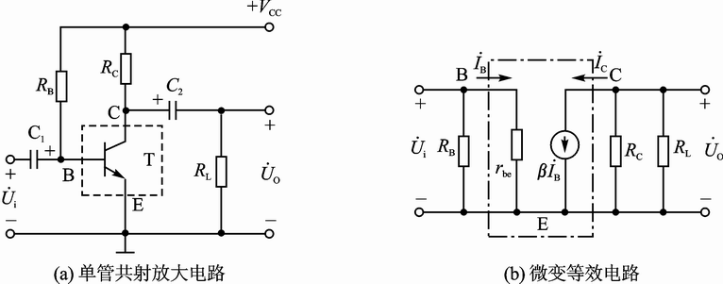
（3）用微变等效电路法分析单管共射放大电路
微变等效电路法是进行动态分析常用的方法。单管共射放大电路如图5-11（a）所示。根据以上分析可画出其微变等效电路如图5-11（b）所示。
图5-11

Slide 39







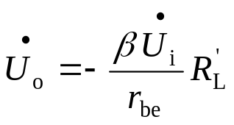
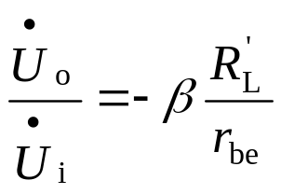
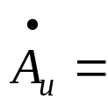
由输入回路求得
= r _{be}
由输出回路求得
=
= -
其中
则
所以电压放大倍数
再从图5-11（b）中求出基本放大电路的输入电阻R i、输出电阻Ro为
R _{i} = r _{be} // R_{b}
R_{o} = R_{c}

Slide 40



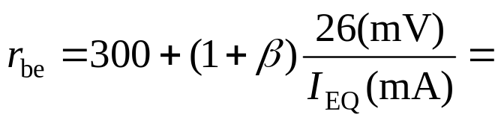










例5-3 在图5-12所示的放大电路中，已知R_{L} = 3 kΩ，试估算三极管的r _{be}以及 、 和Ro。如欲提高电路的| |，可采取什么措施，应调整电路中的哪些参数？
解： 用静态工作点的近似估算幅不难求出： 。
图5-12
= 3 kΩ

Slide 41


如欲提高电路的| |，可调整Q点使增大，r_{be}减小，从而提高 | |。比如
将增大至3 mA，则此时
结论： 为了增大I_{EQ}，在V_{CC}、Rc等电路参数不变的情况下，减小基极电阻Rb，则I_{BQ}、I_{CQ}、I_{EQ}将随之增大。
但应注意，在调节| |大小的同时，要考虑到Q点的位置（Q点应在放大
区的中心区域），二者应兼顾。

Slide 42


例5-4 图5-13（a）所示放大电路中，已知：β = 50，Rb = 470 kΩ，Re = 1 kΩ，Rc = 3.9 kΩ，R_{L} = 3.9 kΩ，V_{CC} = 12 V。（1）画出其直流通路和微变等效电路；（2）用估算法求静态工作点；（3）求电压放大倍数 、输入电阻R_{i}、输出电阻R_{o} 。
图5-13
解 （1）画出直流通路和微变等效电路分别如图5-13（b）和（c）所示。
（2）根据直流通路可得下列方程：

Slide 43



而I_{EQ}=(1+β)I_{BQ}，故可得I_{BQ}为：
根据直流通路又可得到下列方程：
所以
所以，静态工作点Q为：
I_{BQ} = 23 μA U_{BEQ} = 0.6 V I_{CQ} = 1.15 mA U_{CEQ} = 6.4 V

Slide 44







（3）由图5-13（c）可以列出以下关系式：
其中
所以
式中
而
式中
则电压放大倍数为：

Slide 45

可见，引入发射极电阻Re之后，电压放大倍数下降了。但改善了放大电路其他一些性能。
放大电路的输入电阻为：
由计算结果可知，引入Re之后，输入电阻增大了。
放大电路的输出电阻为：

Slide 46
5.4 放大电路静态工作点的稳定
5.4.1 温度对静态工作点的影响
三极管是一种对温度非常敏感的元件，温度变化主要影响管子的U_{BE}、I_{B}、I_{CBO}、β等参数，而这些参数的变化最终都表现为使静态电流I_{CQ}变化。温度升高，I_{CQ}增加，工作点上移；温度降低， I_{CQ} 减小，工作点下移。当工作点变动太大时，有可能使输出信号出现失真。所以，在实际工作中，必须采取措施稳定静态工作点。根据上面的分析，只要能设法使I_{CQ} 近似维持稳定，问题就可以得到解决。
5.4.2 静态工作点稳定电路
1. 电路组成
图5-14（a）所示电路便是实现上面设想的电路，图5-14（b）、（c）分别是它的直流通路和交流微变等效电路。在图5-14（a）所示电路中，发射极接有电阻Re和电容Ce；直流电源VCC经电阻Rb1、Rb2分压接到三极管的基极，所以图5-14（a）所示电路通常称为分压式工作点稳定电路。

Slide 47

图5-14

Slide 48


稳定Q点的原理：
由于三极管的基极电位U_{BQ}是由V_{CC}分压后得到，因此它不受温度变化的影响，基本是恒定的。当集电极电流I_{CQ}随温度的升高而增大时，发射极电流I_{EQ}也相应增大，此电流流过Re，使发射极电位U_{EQ}升高，则三极管的发射结电压U_{BEQ}= U_{BQ} - U_{EQ}将降低，从而使静态基极电流I_{BQ}减小，于是I_{CQ}也随之减小，结果使静态工作点Q稳定。简述上面过程如下：
同理可分析出，当温度降低时，各物理量与上述过程变化相反，即
小结：
（1）上述过程是通过发射极电阻Re的负反馈作用牵制集电极电流的变化的，使静态工作点Q稳定。所以此电路也称为电流反馈式工作点稳定电路。
（2）另外，接入Re后，使电压放大倍数大大下降，为此，在Re两端并联一个大电容Ce，此时电阻Re和电容Ce的接入对电压放大倍数基本没有影响。Ce称为旁路电容。

Slide 49




2. 电路的分析
（1）静态分析
由图5-14（b）所示直流通路，可进行分压式电路的静态分析。由于电路设计使I_{BQ}很小，可以忽略，所以I1≈I2，Rb1、Rb2近似为串联，根据串联分压，可得基极静态电位为：

Slide 50




（2）动态分析
通过利用5-14（c）所示微变等效电路法分析，可知电压放大倍数与共射放大电路电压放大倍数相同。即
式中
输入电阻为：
输出电阻为：

Slide 51



例5-5 如图5-14（a）所示电路中，已知三极管为硅管，其β= 50，Rb1 = 10 kΩ，Rb2 = 20 kΩ，Rc = 2 kΩ，Re = 2 kΩ，RL = 4 kΩ，V_{CC} = 12 V，电容C1、C2、Ce足够大。求：（1）静态工作点Q；（2）电压放大倍数、输入电阻、输出电阻；（3）若更换管子使=100，计算静态工作点，与（1）比较说明什么？
解 （1）根据图5-14（b）所示的直流通路，估算静态工作点

Slide 52






（2）动态分析，求A_{u}、R_{i}、R_{o}

Slide 53

（3）当β =100时
结论：与（1）的结果比较，说明该电路达到了稳定工作点的目的，稳定效果的取得是由于I_{BQ}自动调节的结果。当β=50时，I_{CQ} = 1.62 mA 。当β=100时，根据三极管的性能，I_{CQ}应增大，但Re的作用，使I_{BQ}由32.3 µA降到16.3 µA，其结果使I_{CQ}基本保持不变。

Slide 54

5.5 单管放大电路的三种基本组态
三种组态（三种接法）：三极管的三个电极均可作为输入回路和输出回路的公共端。共射电路是以发射极为公共端；如果以基极或集电极为公共端，则称为共基极电路和共集电极电路。这三种放大电路也叫放大电路的三种组态，其简单示意图如图5-15所示。判断放大电路以哪个电极为公共端主要是看交流信号的通路。
图5-15

Slide 55


5.5.1 基本共集电极放大电路
共集电极放大电路的基本结构如图5-16（a）所示。
图5-16
1. 静态分析
图5-16（a）所示共集电极放大电路的直流通路如图5-16（b）所示。对该电路可求得基极静态电流为

Slide 56




集电极静态电流为 ：
射极电压为：
2. 动态分析
图5-16（c）所示为共集电极放大电路的交流微变等效电路。由该等效电路对放大器进行动态分析如下：
（1）电压放大倍数
由图（c）可得
因此，电压放大倍数为：
（5-23）

Slide 57






式中
结论：从式（5-23）可以看出，共集电极放大电路的电压放大倍数 大于0且
小于１，即 与 同相且Uo＜Ui。当（1+β）R_{L}＞＞rbe时， ≈1，即
而且输出电压和输入电压同相。因此，共集电极放大电路也被称为射极跟随器或
电压跟随器。
（2）输入电阻
由图（c）可得输入电阻为：
由于Rb和（1+β） 值都较大，因此，共集电极放大电路的输入电阻很高，可达几十千欧到几百千欧。

Slide 58


（2）输出电阻
根据输出电阻的定义可得共集电极放大电路的输出电阻为：
式中，
由上式可知，射极输出器的输出电阻低，带负载能力强。
结论：通过以上对共集放大电路的分析可知，共集放大电路输入电阻大，输出电阻小，因而从信号源索取的电流小且带负载能力强，所以常用于多级放大电路的输入级和输出级；也可用它连接两个电路，以减少电路间直接相连所带来的影响，起缓冲作用。

Slide 59


例5-6 在图5-16（a）共集电极放大电路中，已知VCC = 12 V，β= 80，Rb = 300 kΩ，Re = 5 kΩ，RL = 0.5 kΩ，RS = 1 kΩ。电容C1、C2、Ce足够大。求：（1）静态工作点Q；（2）输入电阻、输出电阻、电压放大倍数；（3）如果信号源电压US = 2 V，求输出电压U_{O}。
解 （1）静态分析如下：
（2）先求r_{be}

Slide 60


由式（5-24）可求得输入电阻为：
由式（5-25）求得输出电阻为：
R_{O}<<R_{L} ,R_{O}||R_{L} ≈R_{O}
由式（5-23）得电压放大倍数为：

Slide 61


（3）根据 的定义可得：
当信号源电压U_{S} = 2 V时，可求得输出电压U_{o}的值为:

Slide 62

5.5.2 基本共基极放大电路
图5-17（a）所示是共基极放大电路的原理性电路图。发射极电源V_{EE}的极性保证三极管的发射结正向偏置，集电极电源V_{CC}的极性保证三极管的集电结反向偏置，因而可以使三极工作在放大区。因输入信号与输出信号的公共端是基极，因此是共基极放大电路。
图5-17（b）是共基极放大电路的实际电路。用单电源V_{CC}取代V_{EE}，保证电路能够正常工作。
图5-17

Slide 63




1. 静态分析
由图5-17（b）得：
2. 动态分析
（1）电流放大倍数
图5-17（b）所示共基极放大电路的微变等效电路如图5-17（c）所示。
由图（c）可得输入电流、输出电流分别为：

Slide 64





所以得到电流放大倍数 ：
a是三极管的共基电流放大系数，由于a小于1而近似等于1，所以共基极放大电路没有电流放大作用。
（2）电压放大倍数
由于
其中
所以电压放大倍数为：

Slide 65



上式表明：共基极放大电路的电压放大倍数与共射极电路电压放大倍数数值相等，但没有负号，表明共基极放大电路的输出电压与输入电压相位一致，为同相放大。
（2）输入电阻
此式表明：共基极接法的输入电阻比共射极接法的低，是其 倍。
（3）输出电阻
由于三极管的r_{cb}非常大，满足r_{cb}＞＞Rc，所以输出电阻为：

Slide 66



例5-7 图5-17（b）所示共基极放大电路中，已知Rc = 5.1 kΩ，Re = 2 kΩ，Rb1 = 3 kΩ，Rb2 = 10 kΩ，RL = 5.1 kΩ，VCC = 12 V，三极管的β= 50。试估算静态工作点以及 、 、R_{i}和R_{o}。
解 由式（5-26）、（5-27）、（5-28）可知：
根据式（5-29）、（5-30）、（5-31）和（5-232）可估算出电流放大倍数、电压放大倍数、输入电阻和输出电阻。

Slide 67





为了计算 ，需要首先计算出和r_{be}，其中
则

Slide 68
5.5.3 基本放大电路三种组态的性能比较
根据前面的分析，现对共射、共集和共基三种基本组态的放大电路进行性能比较，并列于表5-1中。
从表中可知：共射电路既放大电流，又放大电压；共集电路只放大电流，不放大电压；共基电路只放大电压，不放大电流；三种电路中输入电阻最大的是共集电路，最小的是共基电路；输出电阻最小的是共集电路；通频带最宽的是共基电路。使用时，应根据需求选择合适的接法。
表5-1 基本放大电路三种组态的性能比较
不同组态 | 共射电路 | 共集电路 | 共基电路
电路图 | 图5-3（b） | 图5-16（a） | 图5-17（b）
 | 大（几十～一百以上） | 小（小于1） | 大（几十～一百以上）
 | 大（β） | 大（1+β） | 小（小于1）
R_{i} | 中（几百欧～几千欧） | 大（几十千欧～百千欧以上） | 小（几十欧）
R_{O} | 大（几千欧～十几千欧） | 小（几十～几百欧） | 大（几千欧～十几千欧）
通频带 | 窄 | 较宽 | 宽

Slide 69
5.6 多级放大电路
实际中为什么采用多级放大电路：在实际应用中，有时需要放大非常微弱的信号，单级放大电路的电压放大倍数往往不够高，因此常采取多级放大电路。将第一级的输出接到第二级的输入，第二级的输出作为第三级的输入……这样使信号逐级放大，以得到所需要的输出信号。不仅是电压放大倍数，对于放大电路的其它性能指标，如输入电阻、输出电阻等，通过采用多级放大电路，也能达到所需要求。
5.6.1 多级放大电路的耦合方式
在多级放大电路中，级与级之间的连接方式称为耦合。多级放大电路的耦合方式共有三种，分别是阻容耦合、直接耦合和变压器耦合。
1. 阻容耦合
图5-18所示是一个两级阻容耦合放大器。两级之间用电容C2连接起来，C2称为耦合电容。前一级的输出电压经C2接到下一级的输入端。

Slide 70

图5-18
优点：耦合电容的取值较大，一般为数微法到数十微法。对交流信号而言，电容相当于短路，信号可以畅通流过；对直流信号而言，电容相当于开路，从而使前后两级的工作点相互独立，互不影响，给分析、设计和调试带来很大方便。
缺点：但它也有局限性，因为作为耦合元件的电容对缓慢变化的信号容抗很大，不利于流畅传输。所以，它不能放大缓慢变化的信号，更不能反映直流成分的变化，而只能放大交流信号。另外，耦合电容不易集成化。

Slide 71

2. 直接耦合
图5-19所示是一个两级直接耦合放大器。为了避免耦合电容对低频信号的影响，把前一级的输出信号直接接到下一级的输入端。
图5-19
优点：直接耦合的优点是：既能放大交流信号，也能放大缓慢变化的信号乃至直流信号；同时还便于集成化。

Slide 72

缺点：
直接耦合前后级之间存在直流通路，造成各级静态工作点相互影响，分析、设计和调试比较烦琐。
另外，直接耦合带来的第二个问题是零点漂移问题，这是直接耦合电路最突出的问题。如果将一个直接耦合放大电路的输入端对地短路，即令输入电压u_{i} = 0，并调整电路使输出电压uo等于零。从理论上讲，输出电压uo应一直为零并保持不变，但实际上输出电压将离开零点，缓慢地发生不规则的变化，如图5-20所示。这种现象称为零点漂移，简称零漂。
图5-20

Slide 73
零漂现象产生的原因：主要是由于温度变化引起的，因此零漂现象中常见的是温漂。当温度变化时，放大器件的参数受温度的影响而发生波动，导致放大电路静态工作点不稳定。而放大级之间又采用直接耦合方式，使静态工作点的变化逐级传递并放大。因此，一般说来，直接耦合放大电路的级数越多，放大倍数越高，零漂问题就越严重。
零漂对放大电路的影响：主要有两个方面：（1）零漂使静态工作点偏离原设计值，使放大器无法正常工作；（2）零漂信号在输出端叠加在被放大的信号上，干扰有效信号甚至“淹没”有效信号，使有效信号无法判别，这时放大器已经没有使用价值了。可见，控制多级直接耦合放大电路中第一级的零漂是至关重要的问题。
采取抑制零漂的措施：（1）采用分压式放大电路；（2）利用热敏元件补偿；（3）将两个参数对称的单管放大电路接成差动放大电路的结构形式，使输出端的零漂互相抵消。这种措施十分有效而且比较容易实现，实际上，集成运算放大电路的输入级基本上都采用差动放大电路的结构形式。

Slide 74

3. 变压器耦合
因为变压器能够通过磁路的耦合将原边的交流信号传送到副边，所以也可以作为多级放大电路的耦合元件。图5-21所示为变压器耦合放大电路的一个实例。变压器Tr1将第一级的输出信号传送到第二级，Tr2将第二级的输出信号传送给负载并进行阻抗变换。在第二级，三极管T2和T3组成推挽式放大电路。
图5-21
优点：具有阻抗变换作用，能使交流信号通畅传输，还具有各级静态工作点相互独立的特点。
缺点：体大笨重，有些性能较差，不易集成化，而且与阻容耦合一样，只能放大交流信号，不能放大缓慢变化的信号，因此一般很少使用。

Slide 75



5.6.2 多级放大电路的动态分析
多级放大电路的动态性能指标与单级放大电路相同，有电压放大倍数、输入电阻和输出电阻。分析交流性能时，各级间是相互联系的，第一级的输出电压是第二级的输入电压，而第二级的输入电阻又是第一级的负载电阻。
对于一个n级放大电路，其电压放大倍数为：
根据输入电阻、输出电阻的定义，多级放大电路的输入电阻等于第一级（即输入级）的输入电阻，输出电阻等于最后一级（即输出级）的输出电阻，即
应当指出：当共集放大电路作输入级时，Ri将与第二级的输入电阻（为输入级的负载）有关；当共集放大电路作输出级时，Ro将与倒数第二级的输出电阻（为输出级的信号源内阻）有关。

Slide 76

例5-8 图5-22所示为三级阻容耦合放大电路。已知：VCC = 15 V，Rb1 = 150 kΩ，Re1 = 20 kΩ，Rb22 = 100 kΩ，Rb21 = 15 kΩ，Rc 2 = 5 kΩ，R/e2 = 100 Ω，Re2 = 750 Ω，Rb32 = 100 kΩ，Rb31 = 22 kΩ，Rc3 = 3 kΩ，Re3 = 1 kΩ，RL = 1 kΩ，三个三极管的电流放大倍数均为β= 50，UBEQ = 0.7 V， 均为200Ω。试求电路的静态工作点、电压放大倍数、输入电阻和输出电阻。
图5-22

Slide 77



解 在图5-22中，第一级是射极输出器，第二级和第三级是具有电流反馈的工作点稳定电路，均是阻容耦合，所以各级静态工作点均可单独计算。
（1）静态工作点的计算
第一级：
第二级：

Slide 78






第三级：

Slide 79




（2）电压放大倍数的计算
第一级：第一级是射极输出级，其电压放大倍数
第二级：

Slide 80



第三级：
所以多级放大电路总电压放大倍数为
（3）输入电阻和输出电阻的计算
输入电阻即为第一级的输入电阻

Slide 81

输出电阻即为最后一级即第三级的输出电阻：

Slide 82
习题五
5-1 判断对错，对者打 “√”，错这打“×”。
（1）只有电路既放大电流又放大电压，才称其有放大作用；（ ）
（2）由三极管组成的三种组态的放大电路都有功率放大作用；（ ）
（3）三极管的放大区是线性工作区；（ ）
（4）放大电路必须加上合适的直流电源才能正常工作；（ ）
（5）只要是共射放大电路，输出电压的底部失真都是饱和失真。( )
5-2 试根据放大电路的组成原则，判断题图5-2所示各电路是否具有放大作用，并简述理由。设图中所有电容对交流信号均可视为短路。

Slide 83


Slide 84

5-3 分别改正题图5-3所示各电路中的错误，使它们有可能放大正弦波信号。要求保留电路原来的共射接法和耦合方式。

Slide 85

5-4 在图5-14（a）所示分压式静态工作点稳定电路中，假设电路其它参数不变，分别改变以下某一项参数时，试定性说明放大电路的IBQ、ICQ、UCEQ、rbe和│Au│将增大、减小还是基本不变。
（1）增大Rb1； （2）增大Rb2； （3）增大Re； （2）增大β。
5-5 电路如题图5-5（a）所示，图（b）是晶体管的输出特性，静态时UBEQ＝0.7 V。利用图解法分别求出RL＝∞和RL＝3 kΩ时的静态工作点和最大不失真输出电压Uom（有效值）。

Slide 86

5-6 电路如题图5-6（a）所示，三极管的特性曲线如题图5-6（b）和（c）所示。已知VCC = 18 V，Rb = 238 kΩ，Rc = 700 Ω，Re = 500 Ω。
（1）求电路的静态工作点，设UBEQ = 0.7 V；
（2）在特性曲线上作直流负载线，并标出Q的位置及有关参数。

Slide 87


5-8 电路如题图5-8所示，已知晶体管β ＝50，在下列情况下，用直流电压表测晶体管的集电极电位，应分别为多少？设VCC＝12 V，晶体管饱和管压降UCES＝0.5 V。
（1）正常情况； （2）Rb1短路； （3）Rb1开路； （4）Rb2开路； （5）Rc短路。
5-9 电路如题图5-9所示，晶体管的β＝80， =100Ω。计算RL＝∞时的Q点及 、Ri 和Ro。

Slide 88

5-10 在题图5-10所示电路中，由于电路参数不同，在信号源电压为正弦波时，测得输出波形如题图5-10（a）、（b）、（c）所示，试说明电路分别产生了什么失真，如何消除。

Slide 89


5-11 在题图5-11所示电路中，设电容C1、C2、C3对交流信号可视为短路。（1）写出静态电流ICQ及电压UCEQ的表达式；（2）写出电压放大倍数Au、输入电阻Ri、输出电阻Ro的表达式；（3）若将电容C3开路，对电路将会产生什么影响？
5-12 共射电路如题图5-12所示。已知UBEQ = 0.7 V，β= 100， = 300Ω，UCES = 0.7 V。试计算（1）电位器RP处在什么位置时，电压放大倍数|Au|最大？（2）Rb取什么值时，电路可得到最大的输出幅度，此时Uomax = ？（3）当Rb = 715 kΩ时，要保证输出电压信号不失真，则输入正弦信号US的最大幅值应为多少？
5-13 已知题图5-13所示电路中晶体管的β ＝100，rbe=1 kΩ。
（1）现已测得静态管压降UCEQ＝6 V，估算Rb约为多少千欧；
（2）若测得 和 的有效值分别为1mV和100mV，则负载电阻RL为多少千欧？

Slide 90


Slide 91


5-14 电路如题图5-14所示，晶体管的β＝100， =100Ω。
（1）求电路的Q点、 、Ri和Ro；
（2）若电容Ce开路，则将引起电路的哪些动态参数发生变化？如何变化？
5-15 试求出题图5-15所示电路Q点、 、Ri和Ro的表达式。设静态时R2中的电流远大于T2管的基极电流且R3中的电流远大于T1管的基极电流。

Slide 92

5-16 试求出题图5-16所示电路Q点、 、Ri和Ro 的表达式。
5-17 试求出题图5-17所示电路Q点、 、Ri和Ro的表达式。设静态时R2中的电流远大于T的基极电流。

Slide 93







5-18 设题图5-18所示电路所加输入电压为正弦波。已知VCC = 12 V，UBEQ = 0.7 V，β= 100。
试问：（1） = / ≈? = / ≈?（2）画出输入电压和输出电压ui、uo1、uo2 的波形；
5-19 电路如题图5-19所示，晶体管的β＝80，rbe=1kΩ。试求：
（1）Q点； （2）RL＝∞和RL＝3 kΩ时电路的和Ri； （3）Ro。

Slide 94


5-20 电路如题图5-20所示，晶体管的β＝60， =100Ω。
（1）求解Q点、 、Ri和Ro；
（2）设US＝10 mV（有效值），问 Ui＝？ Uo＝？若C3开路，则Ui＝？ Uo＝？
5-21 在题图5-21所给出的两级直接耦合放大电路中，已知：Rb1 = 240 kΩ，Rc1 = 3.9 kΩ，Rc1 = 500 Ω，稳压管DZ的工作电压 U_{Z}=4V，三极T1的β1 = 45，T2的β2 = 40，VCC = 24 V，试计算各级的静态工作点。如果ICQ1由于温度的升高而增加1%，试计算输出电压的变化是多少。

Slide 95
5-22 现有直接耦合基本放大电路如下：
A.共射电路 B.共集电路 C.共基电路
选择正确答案填入空内，只需填A、B、……
（1）输入电阻最小的电路是 ，最大的是 ；
（2）输出电阻最小的电路是 ；
（3）有电压放大作用的电路是 ；
（4）有电流放大作用的电路是 ；
（5）输入电压与输出电压同相的电路是 ；反相的电路是 。
5-23 现有基本放大电路：① 共射电路，② 共集电路，③ 共源电路。分别按下列要求选择合适电路形式组成两级放大电路。
（1）电压放大倍数| |≥4000；
（2）输入电阻Ri ≥ 5 MΩ，电压放大倍数| |≥400；
（3）输入电阻Ri ≥ 5 MΩ，输出电阻Ro ≤ 200 Ω，电压放大倍数| |≥10；
（4）输入电阻Ri ≥ 100 kΩ，电压放大倍数| |≥100；

Slide 96
5-24 有两个放大倍数相同的放大电路A和B，分别对同一电压信号进行放大，其输出电压分别为UOA = 5.2 V，UOB = 5 V。由此可得出放大电路 优于放大电路 。其原因是它的 。[（a）放大倍数大；（b）输入电阻大；（c）输出电阻小。]
5-25 耦合放大电路各级Q点相互独立， 耦合放大电路温漂小， 耦合放大电路能放大直流信号。
5-26 电路如题图5-26所示，设各级Q点均合适，试求电压放大倍数、输入电阻和输出电阻的表达式。
5-27 题图5-27所示为两级直接耦合放大电路。已知：VCC = 9 V，Rb1 = 5.8 kΩ，Rb2 = 500 Ω，Rc1 = 1 kΩ，Re 2 = 500 Ω，Rc2 = 5.1 kΩ，β1 = 25，β2 = 100，UBEQ1 = 0.7 V，UBEQ2 = -0.3 V，两只三极管的
均为200Ω。试求（1）当uI = 0时，输出直流电位UO =？并求两管的静态工作点。（2）电压放大倍数Au。

Slide 97


